Slide 1
Einführung Overpass
Stuttgarter Stammtisch

Slide 2
Übersicht
Was ist Overpass?
wichtige Links
getting started
Wizzard
erste Abfrage
Weiterentwicklung der Abfrage
die Bounding Box
Verknüpfungen
Ausgabe
Kommandos
Warnungen
Weitere Themen

Slide 3
Was ist Overpass ?
Overpass turbo ist ein webbasierendes Datensammelwerkzeug für OpenStreetMap. Die Webadresse ist http://overpass-turbo.eu.
Es läuft mit jeder Overpass-API-Abfrage und zeigt die Resultate in einer interaktiven Karte.

Slide 4
wichtige Links
Main developpers:
Turbo: Martin Raifer (mail: martin@raifer.tech )
https://wiki.openstreetmap.org/wiki/User:Tyr )
API: Roland Olbricht (mail: roland.olbricht@gmx.de
https://wiki.openstreetmap.org/wiki/User:Roland.olbricht
http://overpass-turbo.eu/ „GUI“
https://wiki.openstreetmap.org/wiki/DE:Overpass_turbo Wiki
http://overpass-api.de/index.html Doku
https://wiki.openstreetmap.org/wiki/Overpass_API/Overpass_QL Query Lang
https://wiki.openstreetmap.org/wiki/Overpass_API/Overpass_API_by_Example
https://wiki.openstreetmap.org/wiki/Overpass_API API Dok

Slide 5
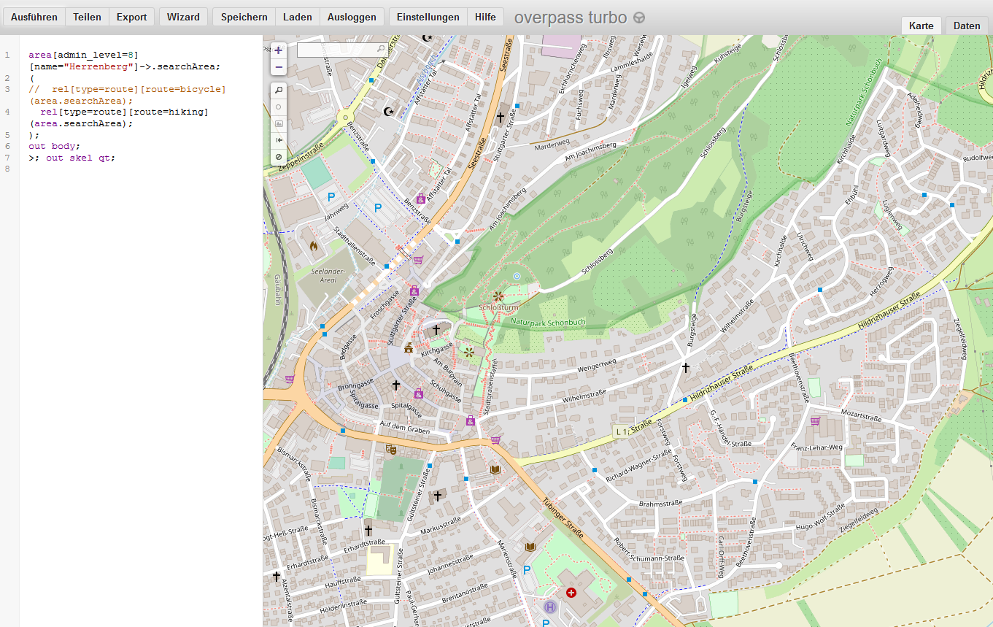
getting started
http://overpass-turbo.eu/
Befehle
Kommandos
Karte

Slide 6
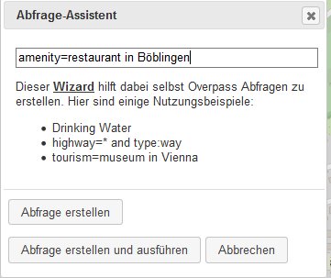
Wizzard
/*
This has been generated by the overpass-turbo wizard.
The original search was:
“amenity=restaurant in Böblingen”
*/
[out:json][timeout:25];
// fetch area “Böblingen” to search in
{{geocodeArea:Böblingen}}->.searchArea;
// gather results
(
// query part for: “amenity=restaurant”
node["amenity"="restaurant"](area.searchArea);
way["amenity"="restaurant"](area.searchArea);
relation["amenity"="restaurant"](area.searchArea);
);
// print results
out body;
>;
out skel qt;

Slide 7
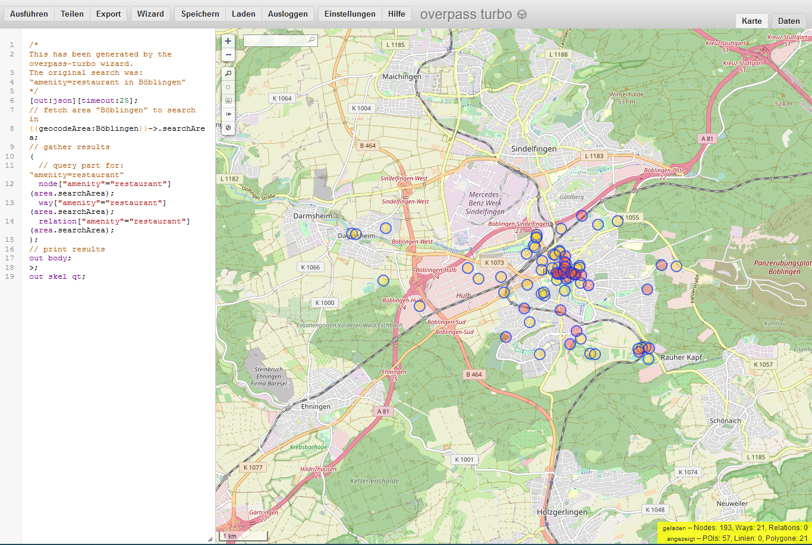
erste Abfrage

Slide 8
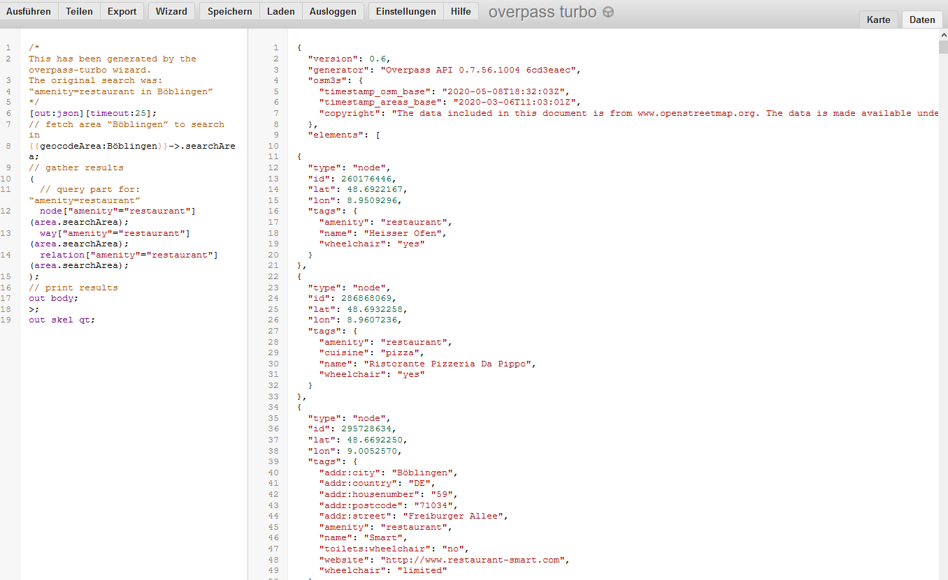
erste Abfrage

Slide 9
Weiterentwicklung der Abfrage
[out:json][timeout:25];
// fetch area “Böblingen” to search in
{{geocodeArea:Böblingen}}->.searchArea;
// gather results
(
nwr["amenity"="restaurant"][website](area.searchArea);
);
// print results
out body;
>; out skel qt;

Slide 10
Weiterentwicklung der Abfrage
[out:json][timeout:25];
// fetch area “Böblingen” to search in
{{geocodeArea:Böblingen}}->.searchArea;
// gather results
(
nwr["amenity"="restaurant"][website](area.searchArea);
nwr[tourism=hotel][website](area.searchArea);
);
// print results
out body;
>; out skel qt;

Slide 11
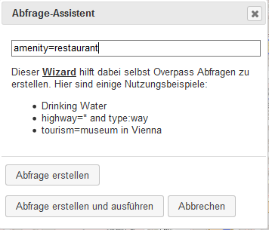
die Bounding Box
[out:json][timeout:25];
// gather results
(
// query part for: “amenity=restaurant”
node["amenity"="restaurant"]({{bbox}});
way["amenity"="restaurant"]({{bbox}});
relation["amenity"="restaurant"]({{bbox}});
);
// print results
out body;
>;
out skel qt;

Slide 12
Verknüpfungen
Union
(
nwr[amenity=restaurant][website](area.searchArea);
nwr[tourism=hotel][website](area.searchArea);
);
Differenz
(
nwr[amenity=restaurant](area.searchArea);
- nwr[amenity=restaurant][website](area.searchArea);
);

Slide 13
Ausgabe
Format
[out:json] [out:xml]
[out:csv( fieldname_1 [,fieldname_n ...] [; csv-header [; csv-separator ] ] )]
[out:csv(::id,::type,name,cuisine,website)]
Daten
out body;
ids: Print only the ids of the elements in the set
skel: Print the minimum information necessary for geometry
body: Print all information necessary to use the data
tags: Print only ids and tags for each element
meta: Print everything known about the elements
count: Print number of found elements
>; out skel qt;

Slide 14
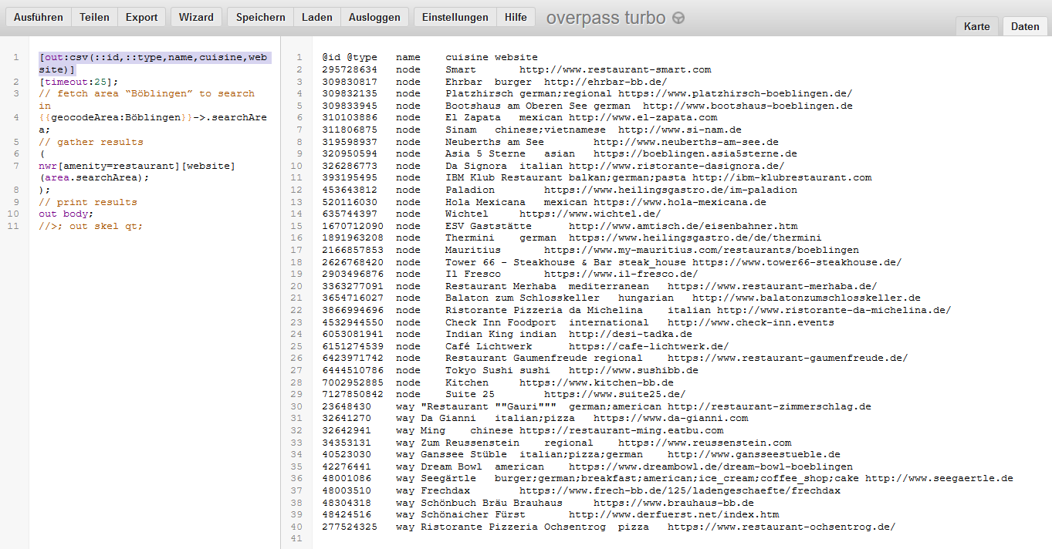
Ausgabe

Slide 15
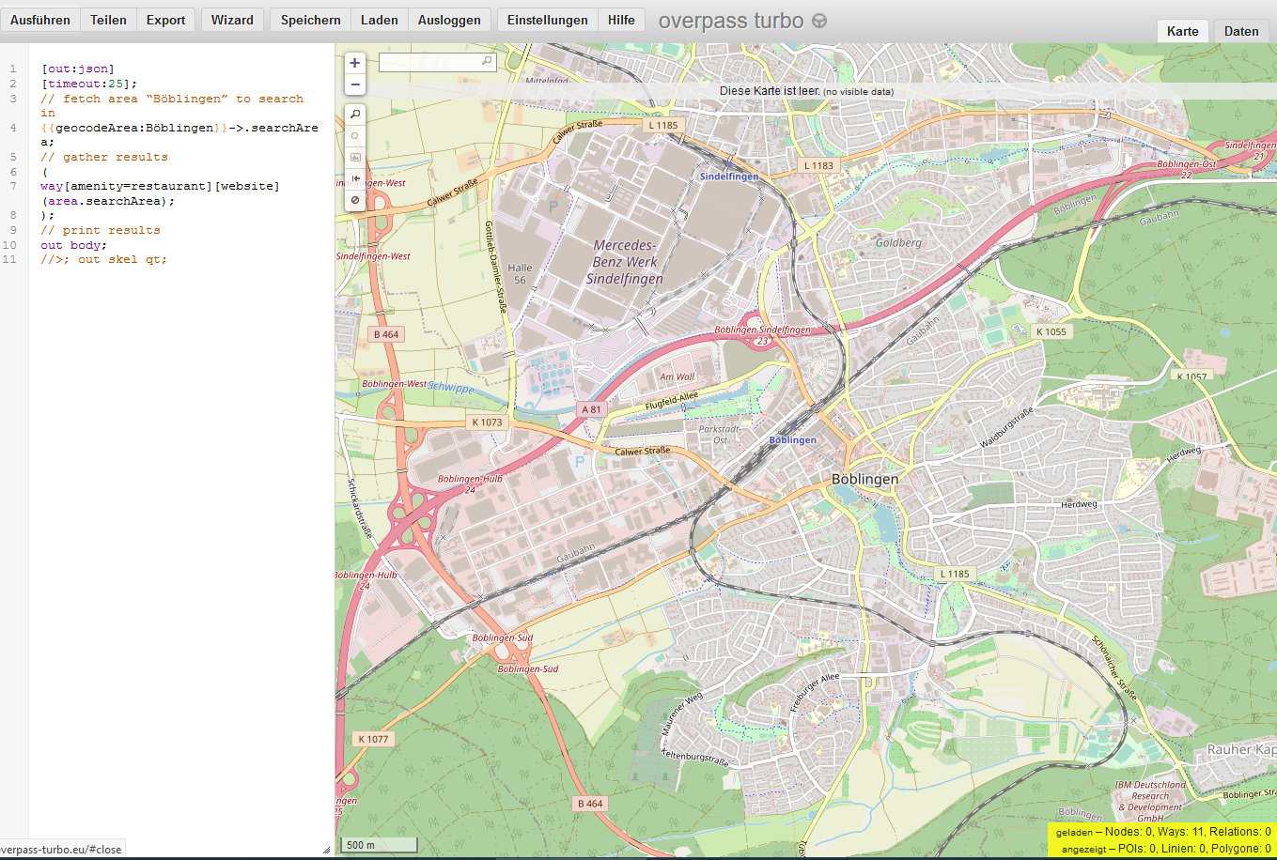
Ausgabe

Slide 16
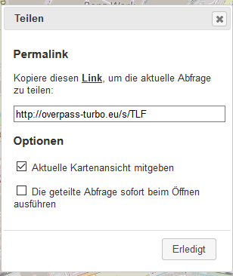
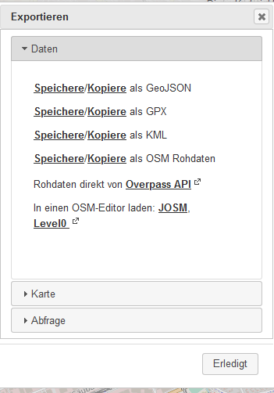
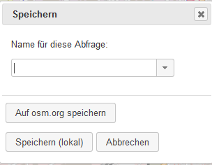
Kommandos

Slide 17
Warnungen
Syntax muss exakt eingehalten werden
Fehlermeldungen teils kryptisch
Einschließen von keys/values in " " schadet nie
Verwendung von „;“ teils ungewöhnlich
Vorsicht bei großen Datenmengen: Browser „stirbt“
Bei Kartenausgabe >; out skel qt; nicht vergessen
Kommentare //, /* */ machen das Leben leichter
Overpass hat eigene Datenbasis: einige Min. Lag

Slide 18
weitere Themen
Value matches regular expression (~, !~)
Area (ähnlich geocoding)
( area[admin_level=6][name="Landkreis Ludwigsburg"];
area[admin_level=6][name="Landkreis Böblingen"];
area[admin_level=6][name="Landkreis Esslingen"];
area[admin_level=6][name="Rems-Murr-Kreis"];
area[admin_level=6 ][name="Stuttgart"]; ) ->.sarea;
Verwendung von Variablen
Einbindung in Tools: JOSM, UMAP (Heiko 2019)
Zeitabfragen (newer, date, diff)
Evaluators
CSS

Slide 19
regular expression / Variablen
[timeout:180];
nwr[~"^.*:covid19$"~"."]({{bbox}});
out meta;
{{LK="Landkreis Esslingen"}}
area[admin_level=6][name={{LK}}]->.searchArea;

Slide 20
Nachtrag
nwr[~"^.*:covid19$"~"."]({{bbox}});
Die Frage war, ob es ~"." oder ~".*" heißen muss.
Lt. https://wiki.openstreetmap.org/wiki/Overpass_API/Overpass_QL ist beides möglich.
Das macht auch Sinn, wenn man den Operator ~ als „enthält“ deutet.
Es werden sowohl keys mit mindestens einem beliebigen Zeichen (".") oder einer beliebigen Zeichenkette (".*") mit mindestens einem Zeichen gefunden.
Beides ist in diesem Fall identisch.

Slide 21
Nachtrag: > oder >>
Recurse down (>)
The recurse down standalone query is written as a single greater than.
It takes an input set. It produces a result set. Its result set is composed of:
all nodes that are part of a way which appears in the input set; plus
all nodes and ways that are members of a relation which appears in the input set; plus
all nodes that are part of a way which appears in the result set
Recurse down relations (>>)
The recurse down relations statement has a similar syntax to the recurse down statement, but it is written as a double greater than.
In particular, you can change the input and/or result set with the same notation as for the recurse-down standalone query.
It continues to follow the membership links inlcuding nds in ways until for every object in its input or result set all the members of that object are in the result set as well.
Precisely, the recurse down relations statement returns the transitive and reflexive closure of membership.
From https://wiki.openstreetmap.org/wiki/Overpass_API/Overpass_QL#Recurse_down_.28.3E.29

Slide 22
Nachtrag: > oder >>
relation[name="Martinusweg Hauptweg"][type=superroute];
out meta;
>>; out skel qt;
// die gefundenen Relation ist eine Superrelation mit Relationen als Members
// daher ist >>; notwendig
relation[name="Martinusweg HW-35-11 Herrenberg - Böblingen"][type=route];
out meta;
>; out skel qt;
// die gefundenen Relation ist eine einfache Relation mit nodes und ways als Members
// daher ist >; ausreichend, >>; tuts aber auch

